Slide 1
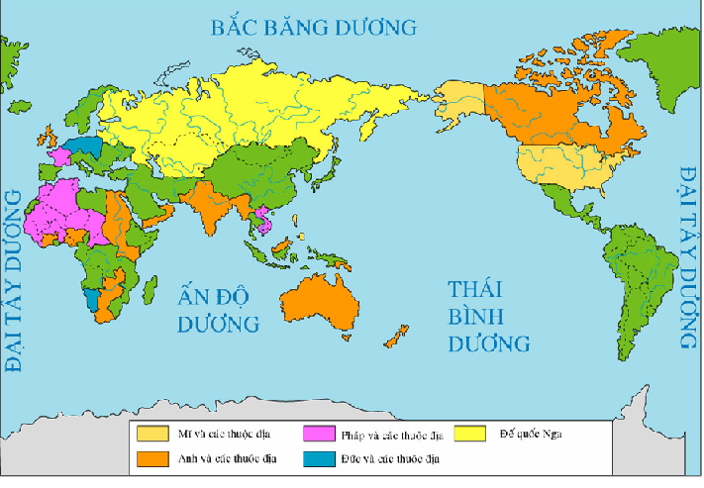
TRƯỜNG THCS TƯƠNG BÌNH HIỆP
GV: NGUYỄN THỊ MỸ ĐỊNH
MÔN: ĐỊA LÍ 9
BÀI 3
CHỦ NGHĨA TƯ BẢN ĐƯỢC XÁC LẬP TRÊN PHẠM VI THẾ GIỚI
GV: NGUYỄN THỊ MỸ ĐỊNH

Slide 2
Bài 8
SỰ PHÁT TRIỂN VÀ PHÂN BỐ NÔNG NGHIỆP

Slide 3
BÀI 8
SỰ PHÁT TRIỂN VÀ PHÂN BỐ NÔNG NGHIỆP
Nông nghiệp chia ra mấy nhóm ngành ? Đó là những ngành nào?
Theo em hiện nay ngành nào là ngành chính?
- Nhận định chung về ngành nông nghiệp Việt Nam?

Slide 4
Ngành nông nghiệp
Trồng trọt
Chăn nuôi
Cây lương thực
Cây công nghiệp
Cây ăn quả, rau đậu, cây khác
Gia súc lớn
Gia súc nhỏ
Gia cầm
Lúa gạo
Cây hoa màu
Cây lâu năm
Cây hàng năm
Cây nhiệt đới
Cây cận nhiệt

Slide 5
Đặc điểm chung: Phát triển vững chắc, sản phẩm đa dạng. Trồng trọt vẫn là ngành chính.
I. NGÀNH TRỒNG TRỌT
1. Cây lương thực

Slide 6
Bảng 8.1. CƠ CẤU GIÁ TRỊ SẢN XUẤT NGÀNH TRỒNG TRỌT (%)
Các nhóm cây | 1990 | 2002 | Biến động
Cây lương thực | 67,1 | 60,8
Cây công nghiệp | 13,5 | 22,7
Cây ăn quả, rau đậu và cây khác | 19,4 | 16,5
Giảm 6,3 %
Tăng 9,2 %
Giảm 2,9 %
Hãy nhận xét sự thay đổi tỉ trọng cây lương thực và cây công nghiệp trong cơ cấu giá trị sản xuất ngành trồng trọt. Sự thay đổi này nói lên điều gì ?

Slide 7
Lúa là cây trồng chính, trồng khắp trên cả nước. Ngoài ra còn ngô, khoai, sắn…

Slide 8
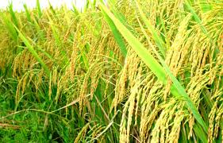
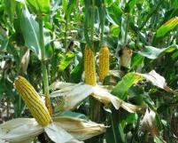
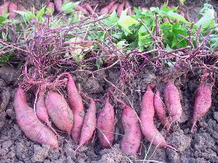
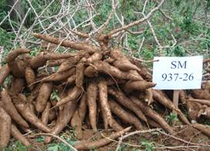
Cây lương thực gồm những loại cây chủ yếu nào ?
LÚA
NGÔ
KHOAI
SẮN

Slide 9
BẢNG 8.2. MỘT SỐ CHỈ TIÊU VỀ SẢN XUẤT LÚA THỜI KÌ 1980 - 2002
Năm Tiêu chí | 1980 | 1990 | 2002 | Nhận xét
Diện tích (nghìn ha) | 5600 | 6043 | 7504
Năng suất lúa cả năm (tạ/ha) | 20,8 | 31,8 | 45,9
Sản lượng lúa cả năm (triệu tấn) | 11,6 | 19,2 | 34,4
Sản lượng lúa bình quân đầu người (kg) | 217 | 291 | 432
Tăng 1,34 lần
Tăng 2,2 lần
Tăng 2,96 lần
Tăng 1,99 lần
Dựa vào bảng 8.2, hãy trình bày các thành tựu chủ yếu trong sản xuất lúa thời kì 1980 – 2002.

Slide 10
Diện tích, năng suất, sản lượng, bình quân lương thực trên đầu người không ngừng tăng.

Slide 11
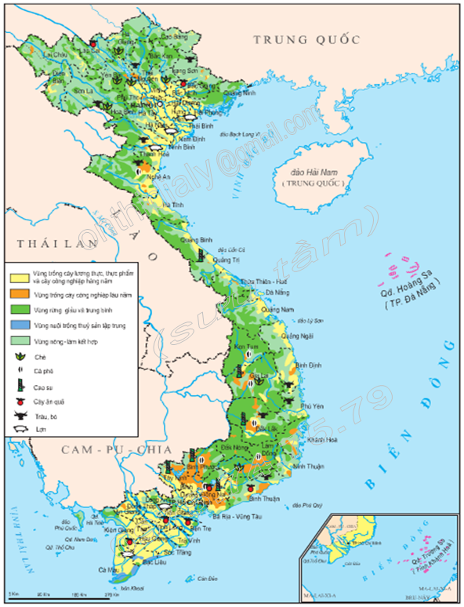
Vùng đồng bằng sông Hồng
Xác định trên bản đồ những vùng trồng lúa chính ở nước ta?
Vùng đồng bằng sông Cửu Long

Slide 12
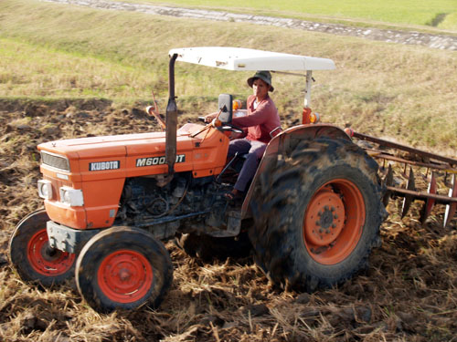
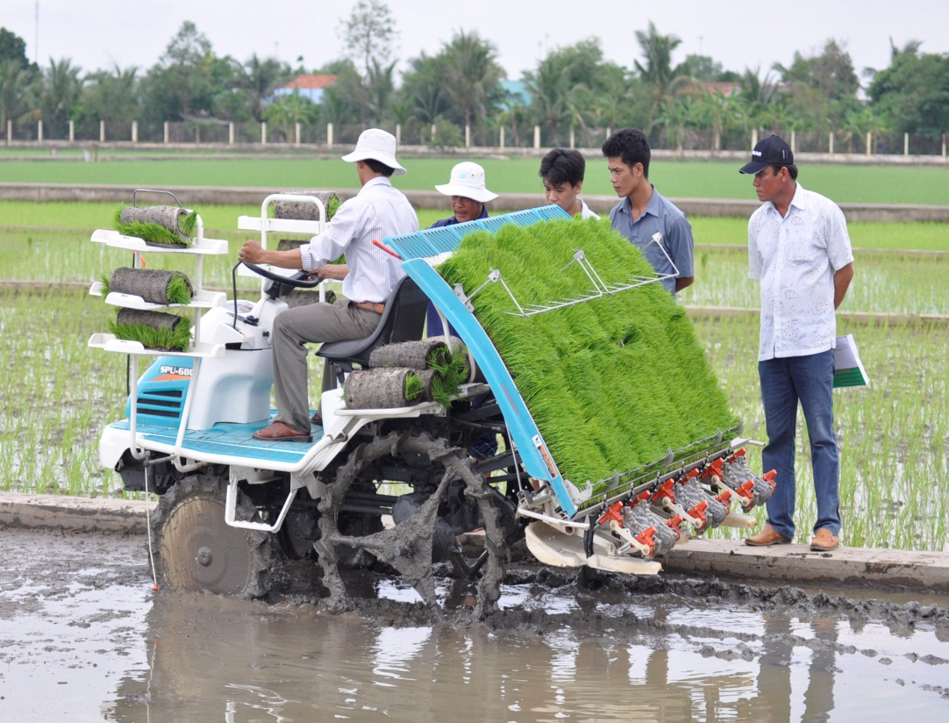
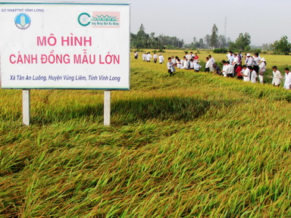
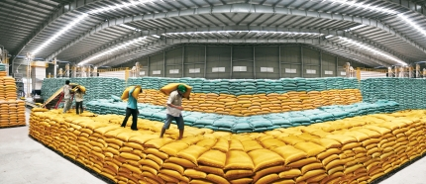
Việt Nam từ một nước nhập khẩu lương thực đã trở thành nước xuất khẩu gạo lớn thứ 2 thế giới.
+ 1986: nhập 351 nghìn tấn gạo.
+ 1988 - 1989: Bắt đầu có gạo xuất khẩu.
+ 2004: Xuất 3,8 triệu tấn gạo.

Slide 13
Hai vùng trọng điểm lúa lớn nhất là Đồng bằng sông Cửu Long và Đồng bằng sông Hồng.
Việt Nam từ một nước nhập khẩu lương thực đã trở thành 1 trong 3 nước xuất khẩu gạo đứng đầu thế giới.

Slide 14
2. Cây Công Nghiệp

Slide 15
Bảng 8.3. các cây công nghiệp chủ yếu và các vùng phân bố chính. X ( trồng nhiều ) xx ( trồng nhiều nhất )
Vùng Các Loại cây Công nghiệp |  | Trung Du và Miền Núi Bắc bộ | Đồng Bằng Sông Hồng | Bắc Trung Bộ | Duyên Hải Nam Trung Bộ | Tây Nguyên | Đông Nam Bộ | Đồng Bằng Sông Cửu Long
Cây CN hàng năm | Lạc |  | X | XX |  | X | X
 | Đậu tương | X | X |  |  | X | XX | X
 | Mía |  |  | X | X |  | X | XX
 | Bông |  |  |  |  | X | X
 | Dâu tằm |  |  |  |  | X
 | Thuốc lá |  |  |  |  |  | X
Cây CN lâu năm | Cà phê |  |  |  |  | XX | X
 | Cao su |  |  |  |  | X | XX
 | Hồ tiêu |  |  | X | X | X | XX
 | Điều |  |  |  | X | X | XX
 | Dừa |  |  |  | X |  |  | XX
 | Chè | XX |  |  |  | X
Tây Nguyên
Đông Nam Bộ

Slide 16
Xác định những vùng trồng cây công nghiệp lớn nhất ở nước ta?
Vùng Tây Nguyên
Vùng Đông Nam Bộ

Slide 17
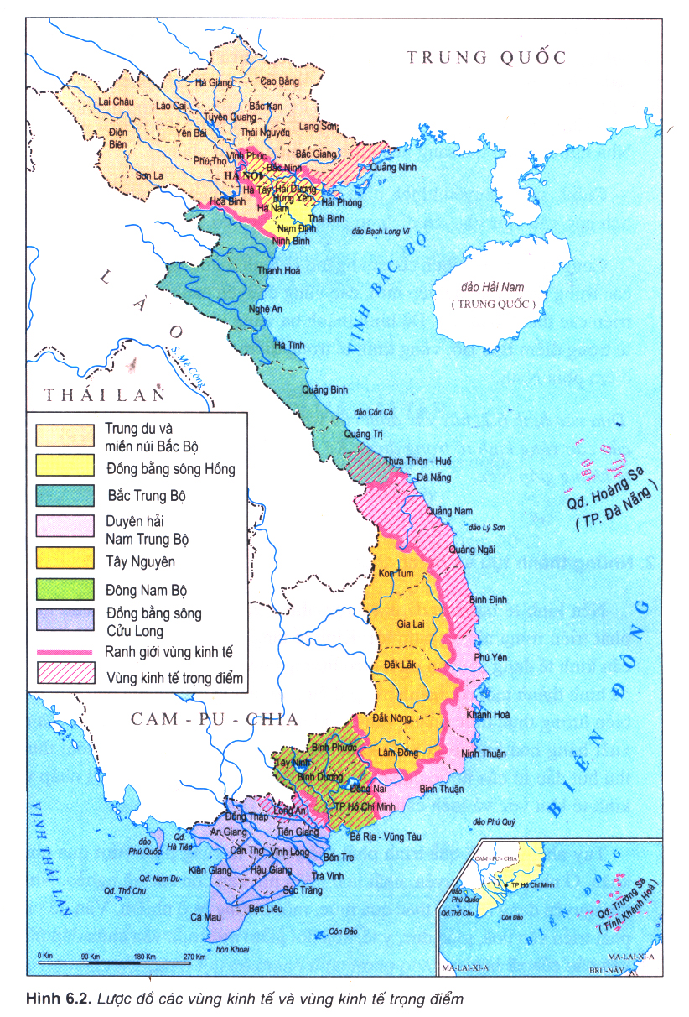
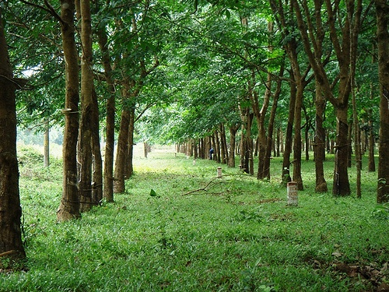
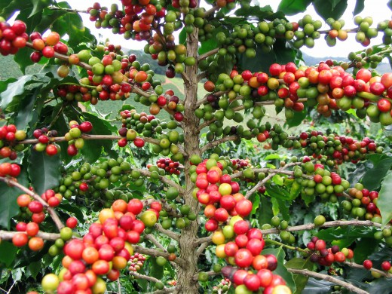
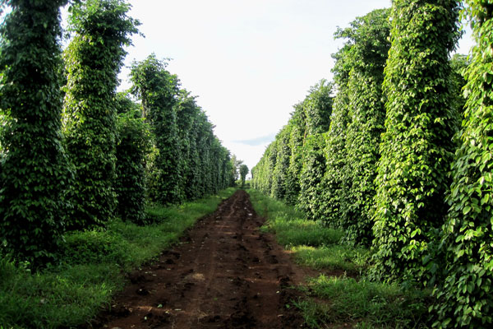
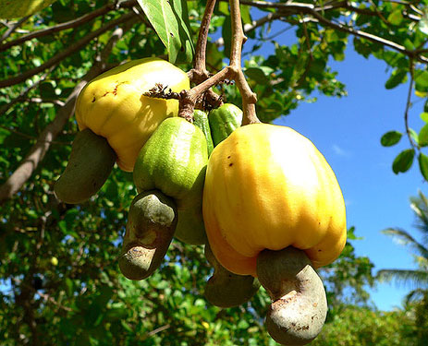

Slide 18
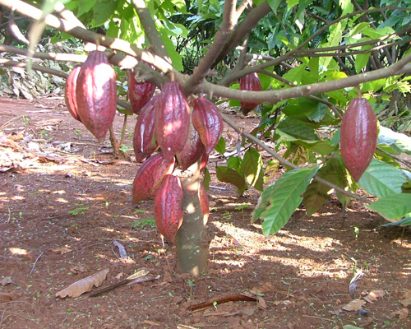
CA CAO
Hai vùng chuyên canh cây công nghiệp lớn nhất là Tây Nguyên và Đông Nam Bộ
ĐIỀU

Slide 19
2. Cây công nghiệp
- Cây công nghiệp hàng năm phân bố chủ yếu ở đồng bằng gồm: ….
Cây công nghiệp lâu năm phân bố ở vùng núi và trung du gồm:…
- 2 vùng trọng điểm cây công nghiệp ( Đông Nam Bộ và Tây Nguyên ).

Slide 20
3. Cây ăn quả

Slide 21
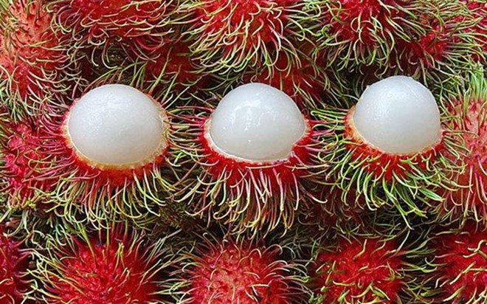
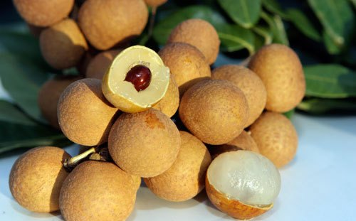
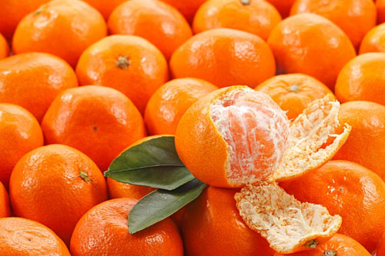
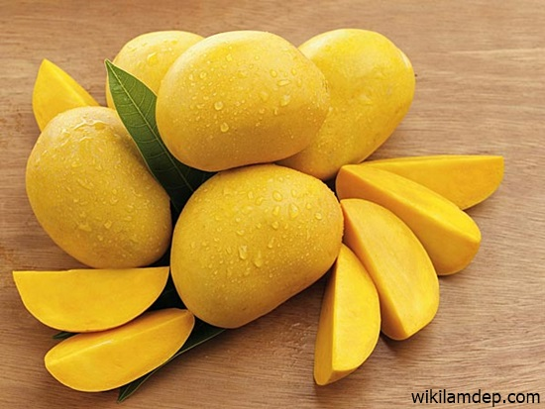
Chôm chôm
Nhãn
Quýt
Xoài

Slide 22
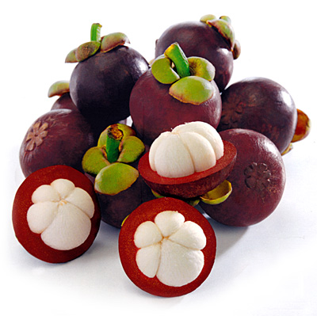
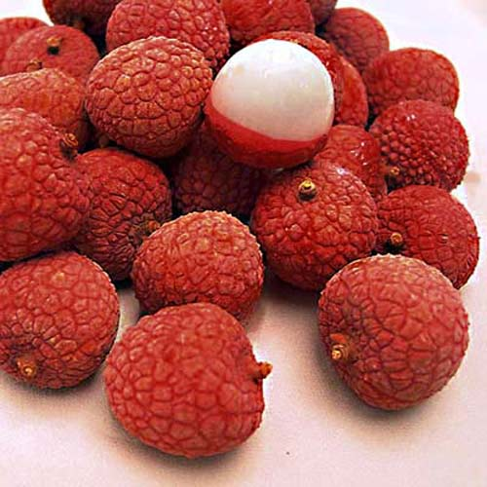
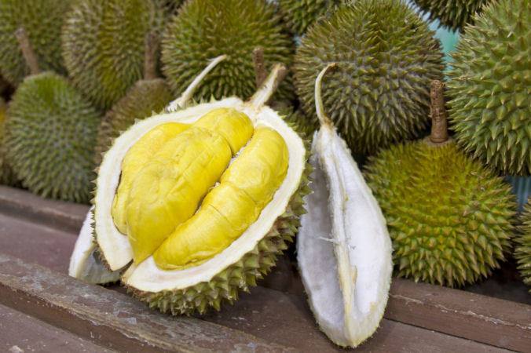
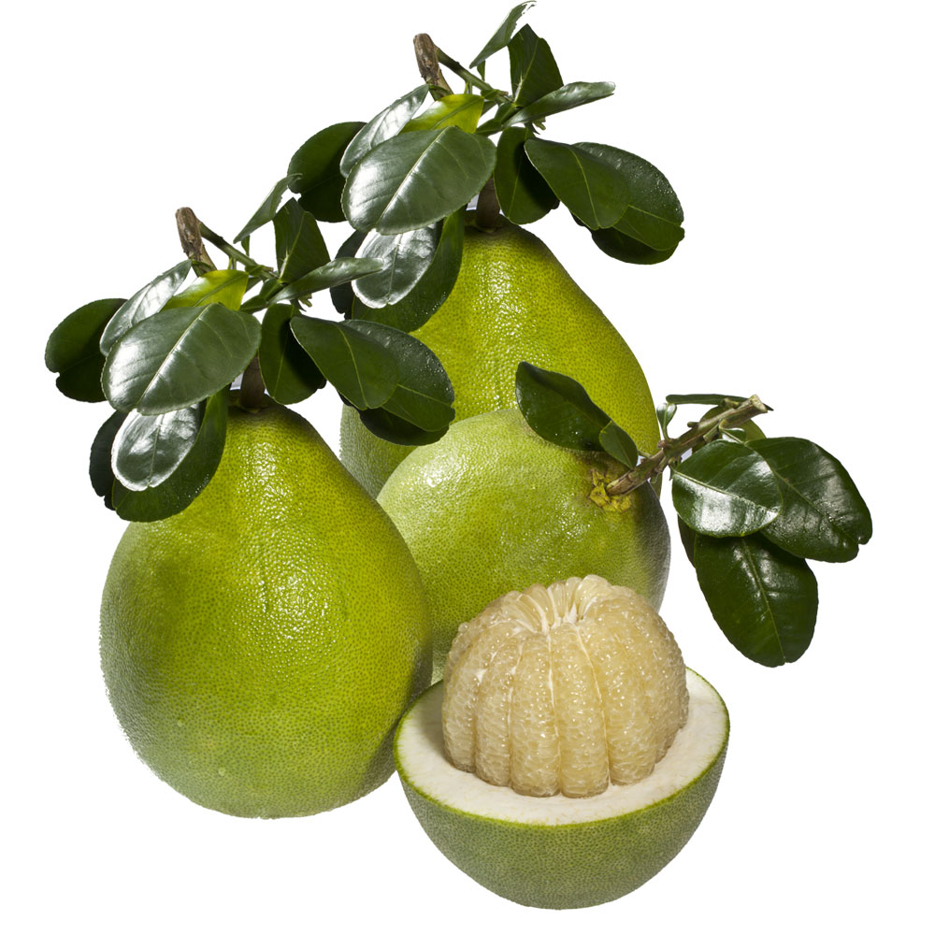
Măng cụt
Vải thều
Sầu riêng
Bưởi

Slide 23
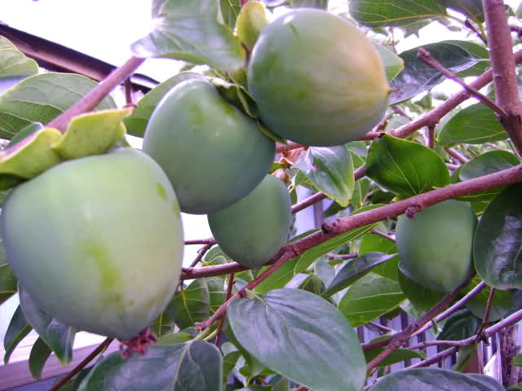
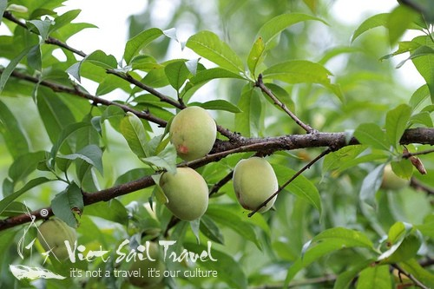
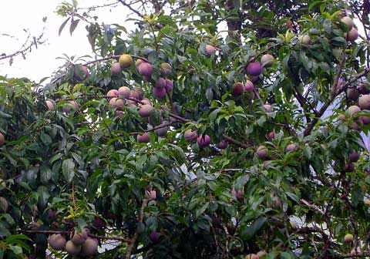
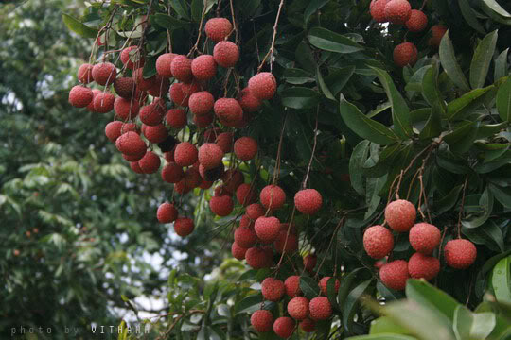
ĐÀO
HỒNG
MẬN
VẢI

Slide 24
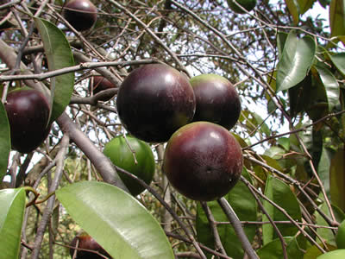
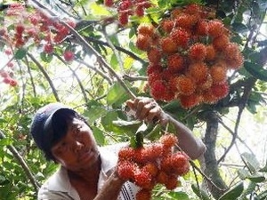
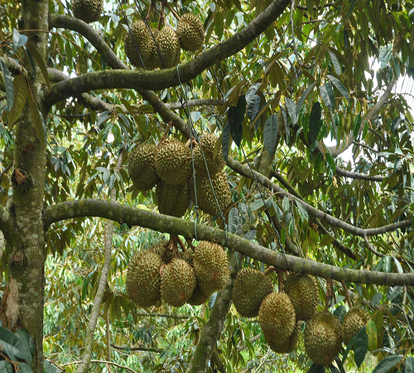
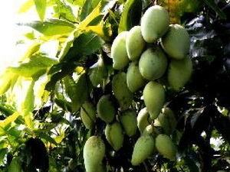
VÚ SỮA
CHÔM CHÔM
Phát triển khá mạnh, trồng nhiều nhất ở đồng bằng sông Cửu Long và Đông Nam Bộ.
SẦU RIÊNG
XOÀI

Slide 25
3. Cây ăn quả
- Gồm cây ăn quả nhiệt đới và cận nhiệt như:…
- Tập trung chủ yếu ở Đồng bằng sông Cửu Long và Đông Nam Bộ.

Slide 26
II. NGÀNH CHĂN NUÔI
Chiếm tỉ trọng còn nhỏ trong cơ cấu nông nghiệp, hiện nay đang phát triển theo hướng công nghiệp.

Slide 27
Ngành chăn nuôi | Trâu bò ( Gia súc lớn ) | Lợn ( Gia súc nhỏ ) | Gia cầm
Vai trò
Số lượng
Phân bố
Cung cấp sức kéo, thịt, sữa…
Cung cấp thịt
Cung cấp thịt, trứng
Trâu: 3 triệu con
Bò: 4 triệu con
23 triệu con
230 triệu con
Trung du miền núi Bắc Bộ, duyên hải Nam Trung Bộ
Đồng bằng sông Hồng và đồng bằng sông Cửu Long
Đồng bằng

Slide 28
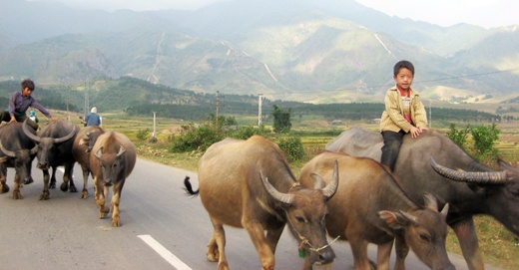
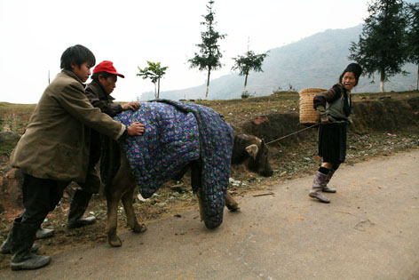
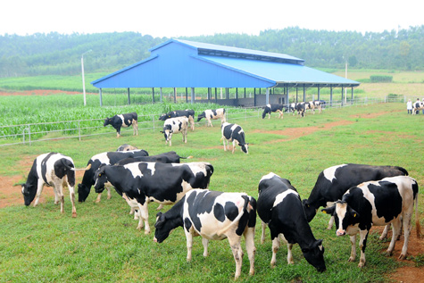
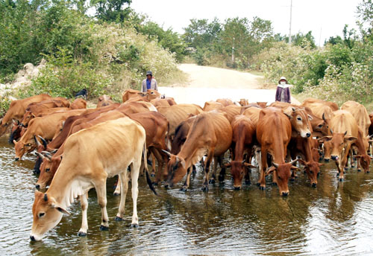

Slide 29
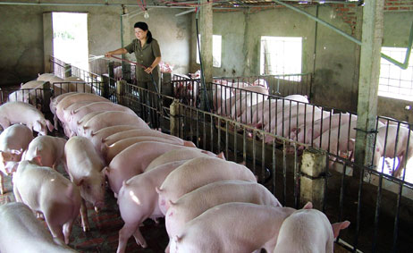
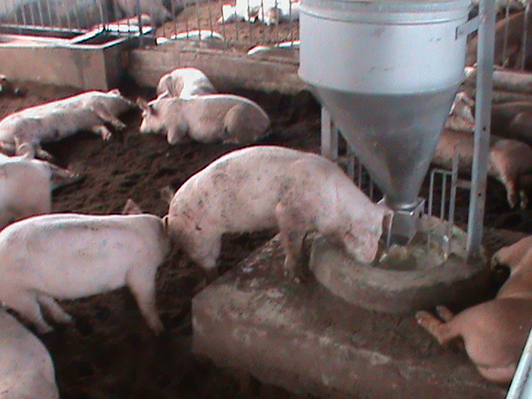
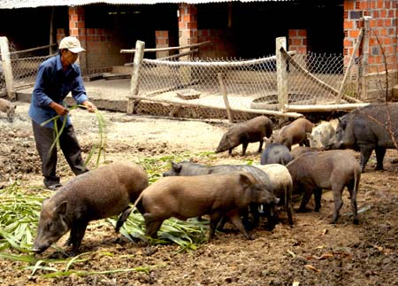
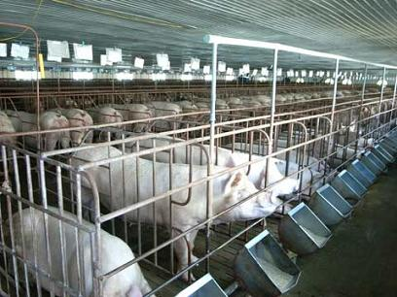

Slide 30
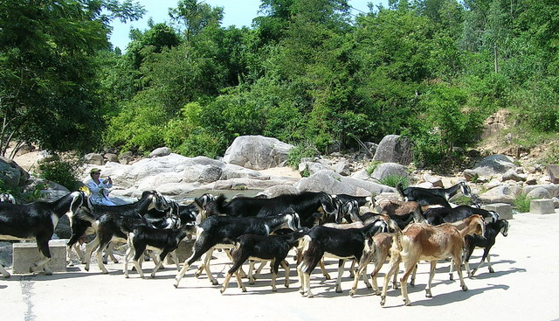
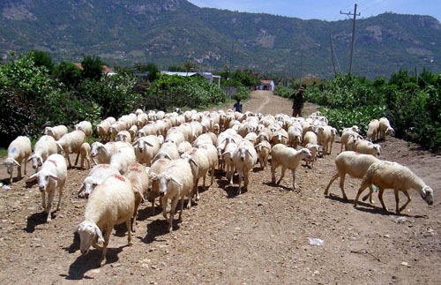
CỪU
DÊ

Slide 31
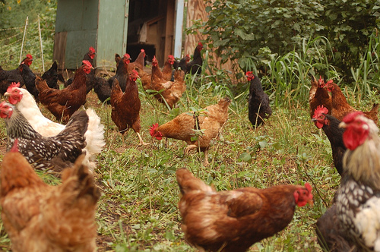
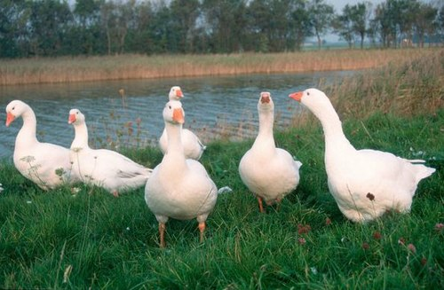
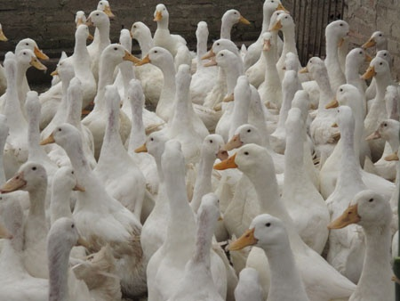
GÀ
NGAN ( vịt xiêm )
NGỖNG
VỊT

Slide 32
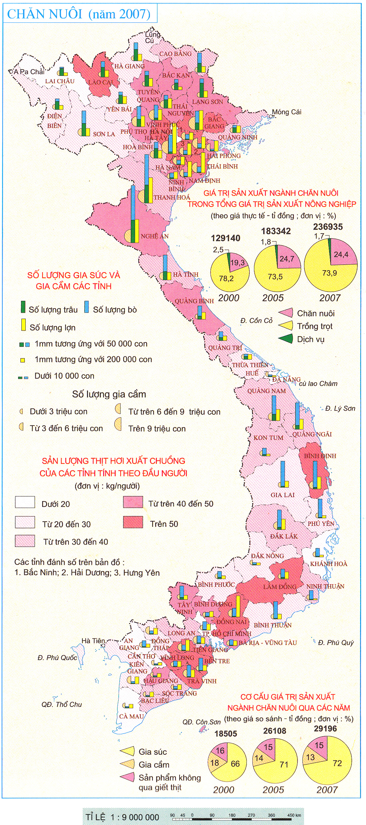
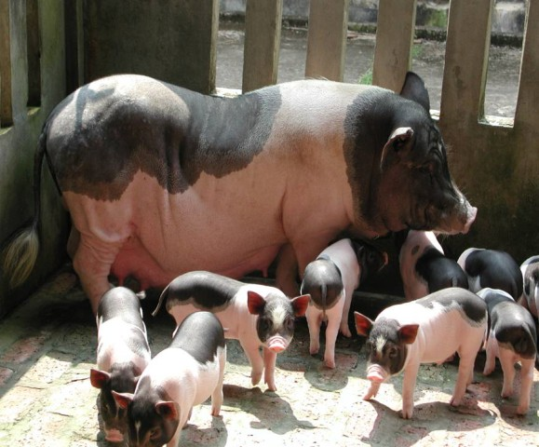
Vì sao lợn được nuôi nhiều nhất ở vùng đồng bằng sông Hồng.

Slide 33
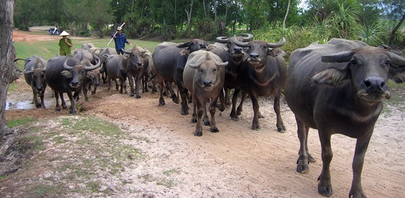
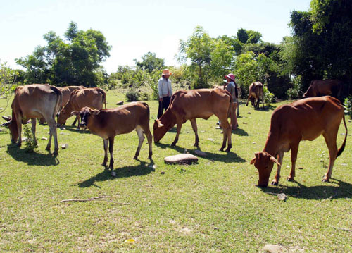
Hãy xác định các vùng nuôi nhiều trâu, bò nhất ở nước ta và giải thích nguyên nhân.

Slide 34
Chọn câu đúng nhất
Câu 1: Đây là một trong những tác động của việc đẩy mạnh trồng cây công nghiệp:
A. Diện tích trồng lúa bị thu hẹp.
B. Công nghiệp chế biến sẽ trở thành ngành trọng điểm.
C. Phá thế độc canh trong nông nghiệp.
D. Diện tích rừng bị thu hẹp.
Câu 2: Hiện nay trong lĩnh vực nông nghiệp, nhà nước đang khuyến khích:
A. Phát triển một nền nông nghiệp hướng ra xuất khẩu.
B. Khai hoang, chuyển đất lâm nghiệp sang đất nông nghiệp.
C. Đưa nông dân vào làm ăn trong các hợp tác xã nông nghiệp.
D. Tăng cường độc canh cây lúa để đẩy mạnh xuất khẩu gạo.

Slide 35
Câu 3: Các loại cây công nghiệp lâu năm như cao su, hồ tiêu, điều được trồng nhiều ở đâu?
A. Đông Nam Bộ.
B. Trung Du Bắc Bộ.
C. Tây Nguyên.
D. Đồng bằng Sông Cửu Long.
Câu 4: Các cây công nghiệp hàng năm:
A. Lạc, điều, mía, dậu tương, dừa.
B. Điều, chè, thuốc lá, lạc, dừa.
C. Cà phê, cao su, hồ tiêu, điều.
D. Lạc, bông, mía, dâu tằm, thuốc lá.

